Slide 1
《数值分析》 22
➔
➔
➔
导数的数值计算方法
数值求导的外推方法
解微分方程的差分法简介
(含常微分方程数值解法)

Slide 2
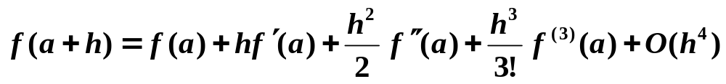
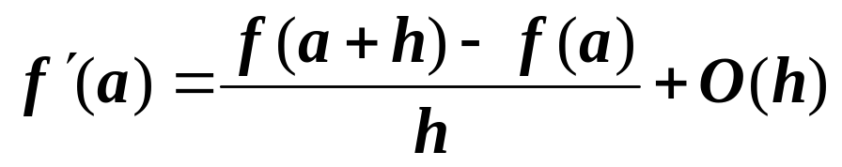
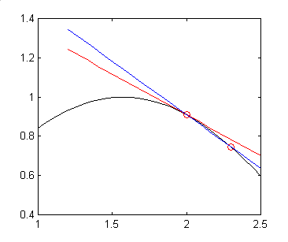


Taylor级数展开
一阶向前差商
h 误差
0.5 -0.2055
0.4 -0.1684
0.3 -0.1292
0.2 -0.0879
0.1 -0.0447

Slide 3
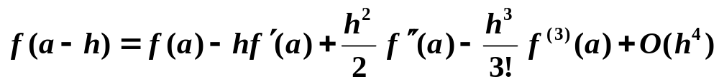
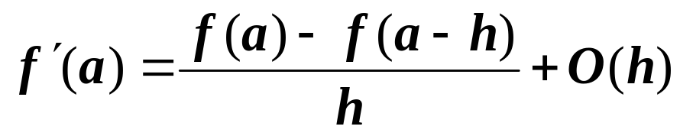
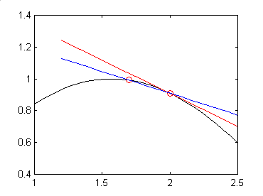
一阶向后差商
h 误差
0.5 0.2398
0.4 0.1905
0.3 0.1416
0.2 0.0934
0.1 0.0461

Slide 4
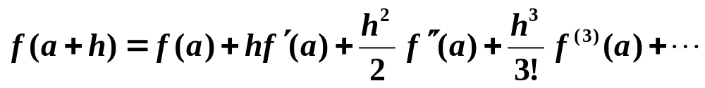
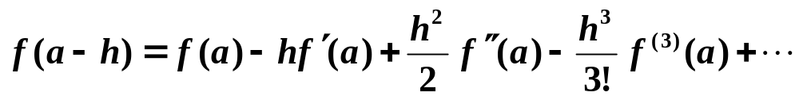
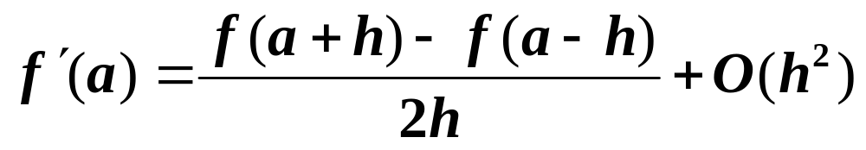
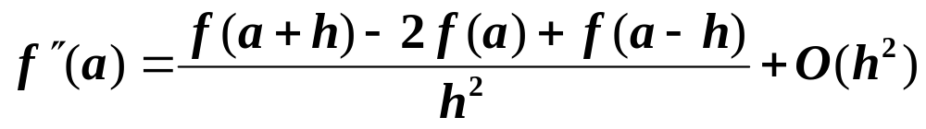
一阶中心差商
二阶中心差商

Slide 5
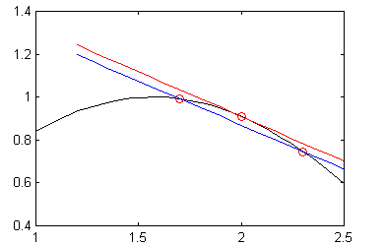
三种一阶差商与导数误差比较
h 0.5 0.4 0.3 0.2 0.1
误差1 -0.2055 -0.1684 -0.1292 -0.0879 -0.0447
误差2 0.2398 0.1905 0.1416 0.0934 0.0461
误差 0.0171 0.0110 0.0062 0.0028 0.00073
二阶差商与二阶导数误差
h 误差
0.5 0.0188
0.4 0.0121
0.3 0.0068
0.2 0.0030
0.1 0.0008

Slide 6
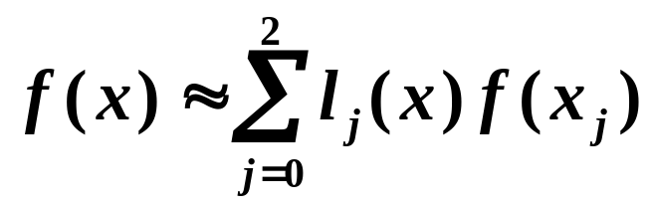
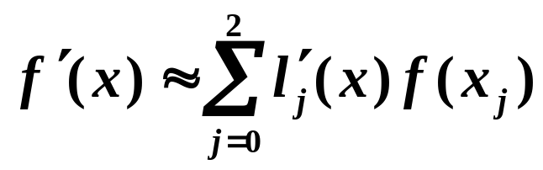
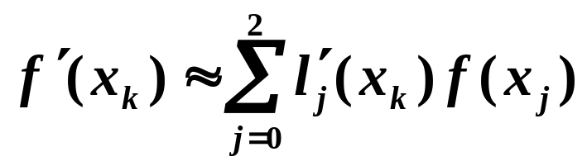
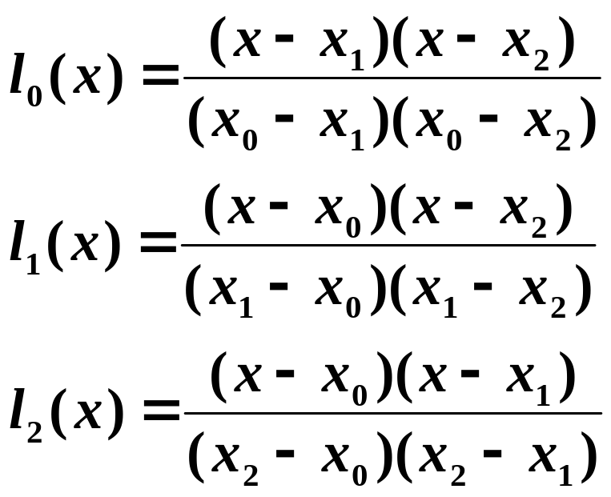
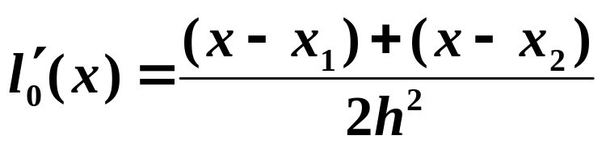
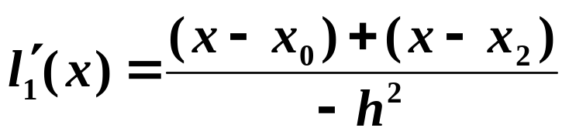
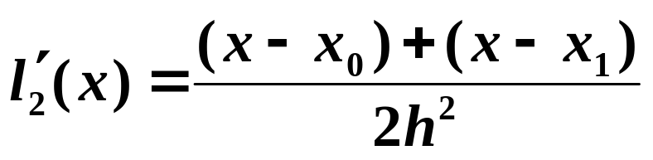
Lagrange插值函数方法
二次多项式插值

Slide 7
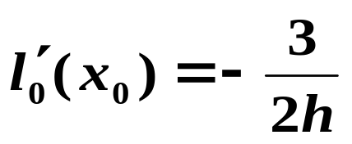
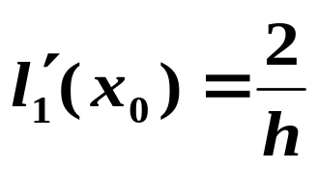

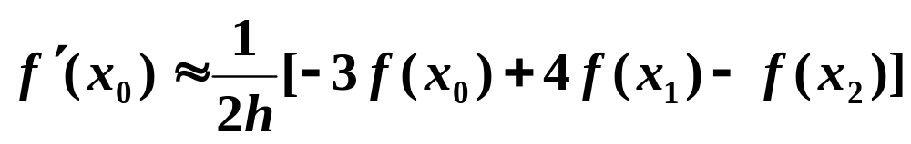
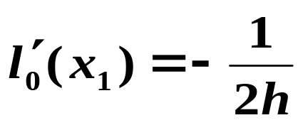
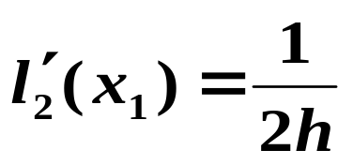

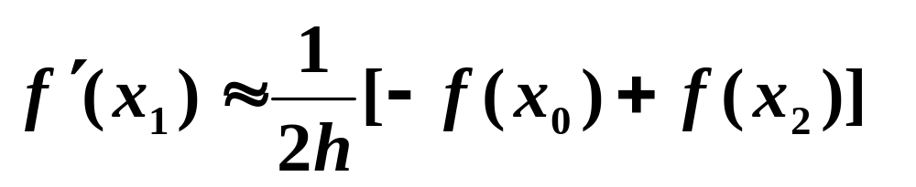
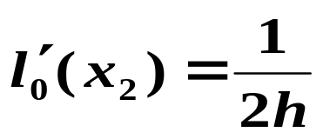
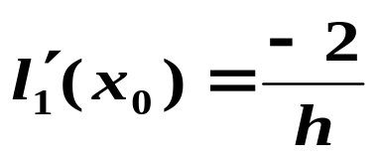
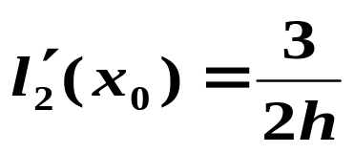
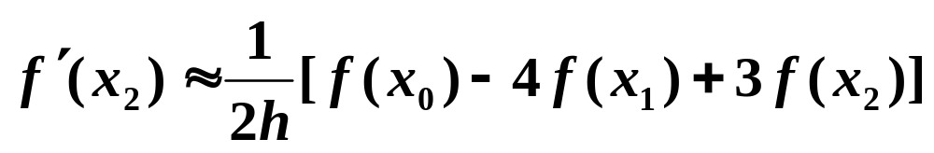

Slide 8
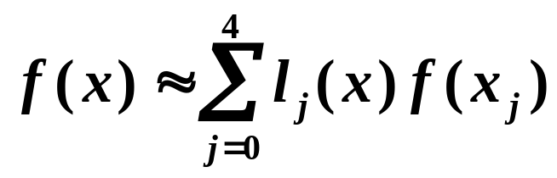
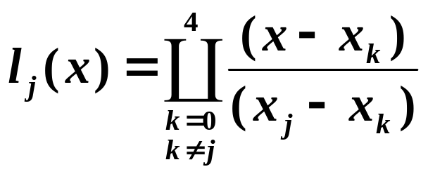
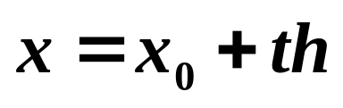

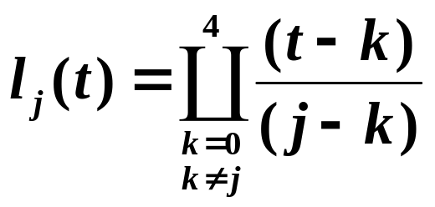
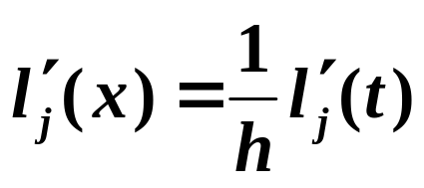
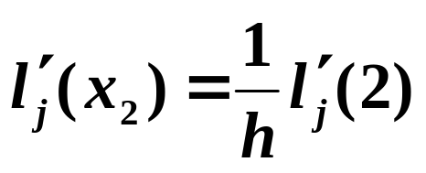
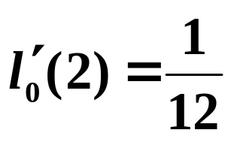
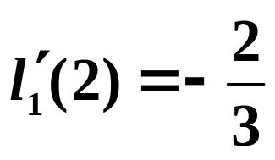
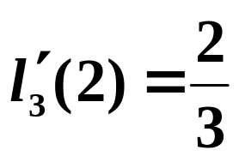
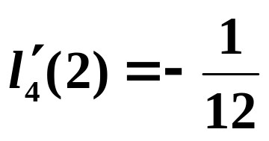
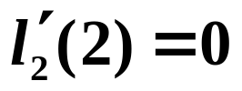
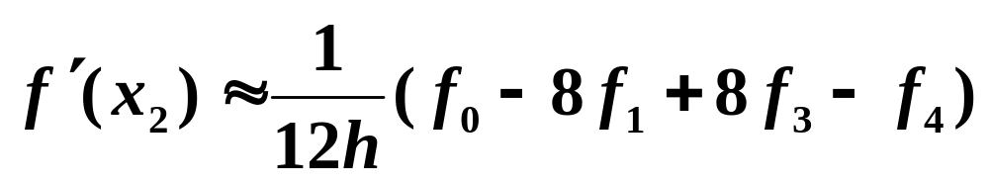
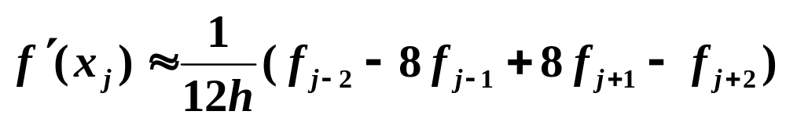
四次多项式插值
一般有

Slide 9
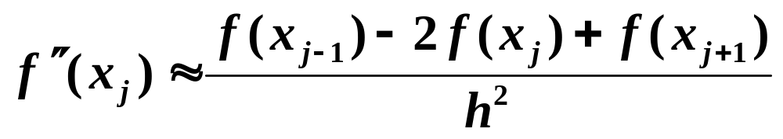
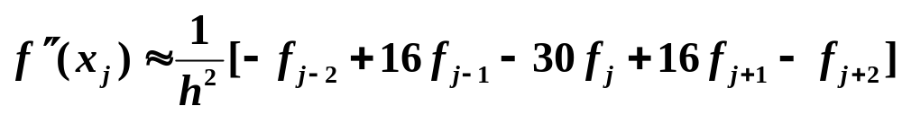
二次多项式插值导出的二阶导数计算公式
四次多项式插值导出的二阶导数计算公式

Slide 10
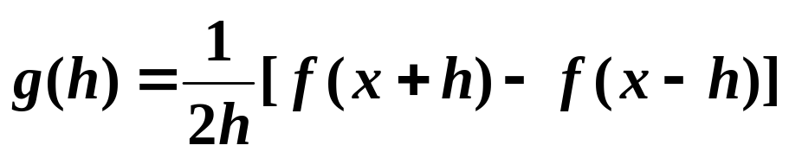
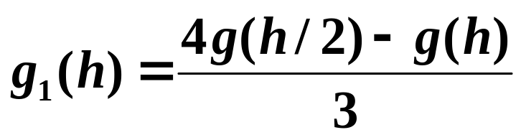
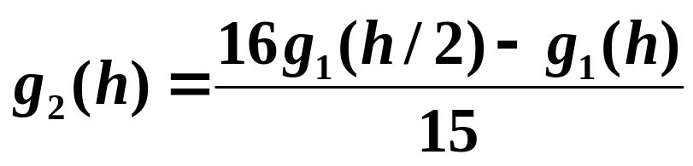
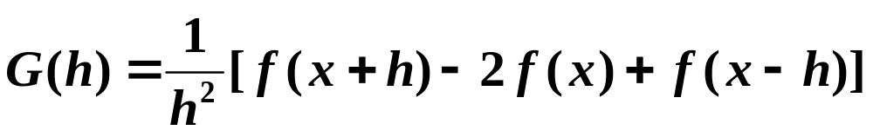
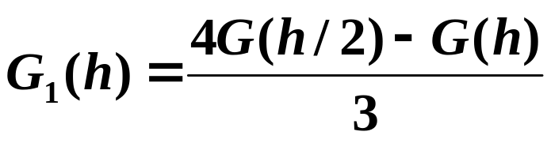
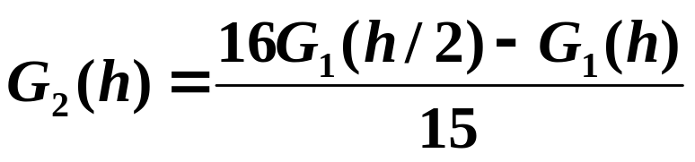
外推算法
一阶导数数值计算
二阶导数数值计算

Slide 11

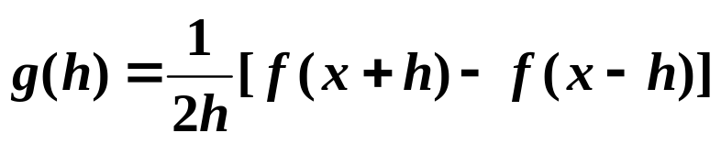



数值实验
h 0.5 0.4 0.3 0.2 0.1
一阶中心差商 -0.2179 -0.2212 -0.2238 -0.2257 -0.2268
一次外推 -0.2223 -0.2247 -0.2263 -0.2272
二次外推 -0.2248 -0.2264 -0.2273
h 0.5 0.4 0.3 0.2 0.1
二阶中心差商 -0.9537 -0.9609 -0.9666 -0.9706 -0.9730
一次外推 -0.9633 -0.9684 -0.9720 -0.9738
二次外推 -0.9688 -0.9722 -0.9740

Slide 12



二阶常微分方程边值问题一般形式
将边值问题离散化为代数方程分三个步骤：
第一步:将求解区域离散化；
第二步:将微分方程离散化；
第三步:处理边界条件.
微分方程离散化方法——有限差分法
(finite difference method)
用差商替代微分方程中的导数项

Slide 13



有限差分法的基本问题是研究对微分算子的各阶逼近格式（即差分格式）。
第一步:求解区域离散化，均匀剖分构造均匀网格，取正整数n，步长h = (b – a)/(n+1)，得
( j = 0，1，···，n+1 )
求解区域
➔

Slide 14




第二步:微分方程离散化
考虑微分方程
差分逼近
➔
三点差分格式
( j = 1,······, n )

Slide 15







第三步: 边界条件处理
第一类边界条件

Slide 16




拉普拉斯方程边值问题
y
1
x
x_{i} = i h，( i = 0，1，…，n)
y_{j} = j h，(j = 0，1，…，n)
O
1
取 h = 1/n

Slide 17



( i, j = 1，…，n-1)
( i, j = 1,…,2n-1)
外推:
高斯-赛德尔迭代法结合外推技术实验
n 10 20 外推
error 0.0028 7.1115e-004 6.5304e-006
iteratives 152 706

Slide 18


思考题与练习题
Ex1.设f(x)∈C ²[a，b],带余项梯形公式可以表示为
其中
Ex2.试推导数值微分公式
的截断误差。

